Slide 1
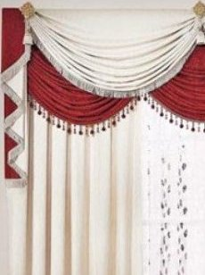
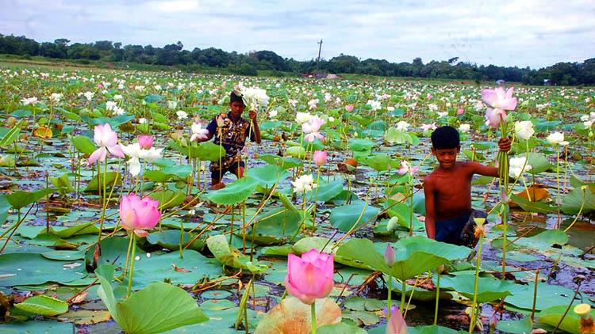
গণিত ক্লাসে সবাইকে

Slide 2
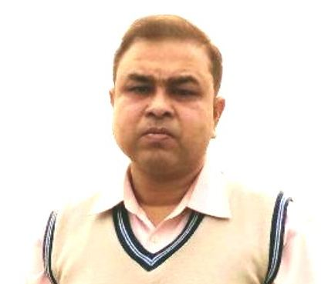
পরিচিতি
উজ্বল মাজুমদার কুমার
সহকারী শিক্ষক
বড়বামনদহ স: প্রা: বিদ্যালয়
কোটচাঁদপুর, ঝিনাইদহ।
শ্রেণিঃ পঞ্চম
বিষয়ঃ প্রাথমিক গণিত
অধ্যায়ঃ 9
সময়ঃ ৪৫ মিনিট

Slide 3
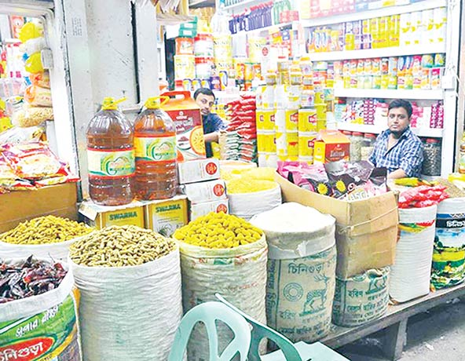
শিখনফল:
২৩.2 দৈনন্দিন জীবনে জনসংখ্যা, লাভ-ক্ষতি, মুনাফা ইত্যাদি সংক্রান্ত বাস্তবভিত্তিক সমস্যার সমাধানে শতকরার ব্যবহার করতে পারবে।

Slide 4
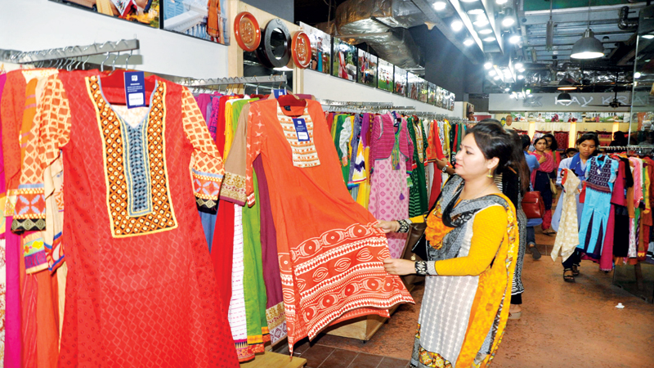
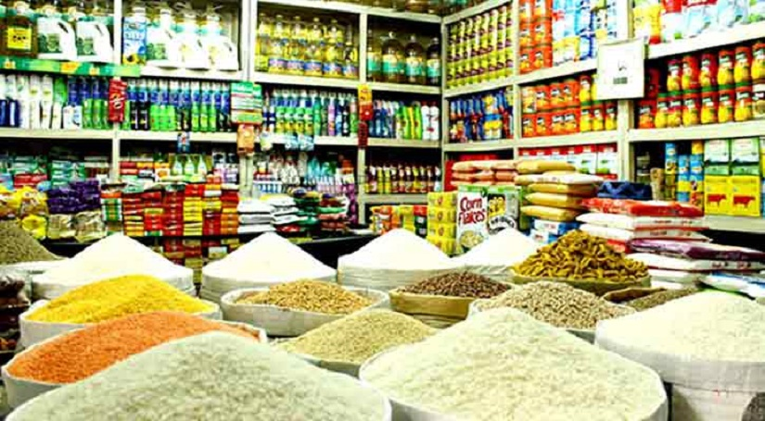
নিচের ছবি দু’টি মনোযোগ সহকারে খেয়াল করঃ
ছবি দু’টিতে আমরা কী দেখতে পাচ্ছি?
দোকানিরা এগুলো বিক্রয় করলে তাদের কী হয়?

Slide 5
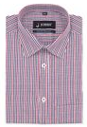
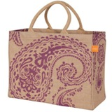
একজন দোকানদার যদি ১ টি জামা ৫0০ টাকায় ক্রয় করে ৫৫০ টাকায় বিক্রয় করে।এখানে ক্রয় মূল্য থেকে বিক্রয় মূল্য বেশি ।এক্ষেত্রে তার কী হবে?
লাভ হবে।
ক্রয়মূল্য ৫0০ টাকা
বিক্রয়মূল্য ৫৫০ টাকা
আবার, একজন দোকানদার ১ টি ব্যাগ ২০০ টাকায় ক্রয় করে ১৯০ টাকায় বিক্রয় করে। এখানে ক্রয় মূল্য থেকে বিক্রয় মূল্য কম।এক্ষেত্রে তার কী হবে?
ক্ষতি বা লোকসান হবে।
বিক্রয়মূল্য ১৯০ টাকা
ক্রয়মূল্য ২০০ টাকা

Slide 6
আজকে আমাদের পাঠের বিষয়ঃ
লাভ ও ক্ষতি

Slide 7
লাভ ও ক্ষতি কী আমরা জেনে নিইঃ
ব্যবসায় আমরা যখন কোন কিছু ক্রয় করি বা বিক্রয় করি, তখন সাধারণত লাভ বা ক্ষতি হয়।
লাভঃ ক্রয় মূল্য থেকে বিক্রয় মূল্য বেশি হলে লাভ হয়।
ক্ষতিঃ বিক্রয় মূল্য থেকে ক্রয় মূল্য বেশি হলে ক্ষতি হয়। অর্থাৎ ক্রয় মূল্য থেকে বিক্রয় মূল্য কম ।
শতকরা লাভ(লাভ%) বা শতকরা ক্ষতি (ক্ষতি%) সবসময় ক্রয় মূল্যের উপর নির্ভর করে।

Slide 8
লাভ-ক্ষতি নির্ণয়ের সুত্রসমুহ জেনে নিইঃ
লাভ = বিক্রয় মুল্য – ক্রয় মূল্য
ক্ষতি = ক্রয় মূল্য – বিক্রয় মূল্য
লাভ
শতকরা লাভ বা লাভ% = ×১০০
শতকরা ক্ষতি বা ক্ষতি % = ×১০০
ক্রয়মূল্য
ক্ষতি
ক্রয়মূল্য

Slide 9
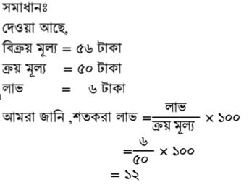
পাঠ্যবইয়ের ৯৮ পৃষ্ঠার উদাহরণ এর ১ নং সমস্যাটি দেখঃ
(১) একটি কলম ৫০ টাকায় ক্রয় করে ৫৬ টাকায় বিক্রয় করা হলে লাভ কত % হবে?
অন্যভাবে সমস্যাটি সমাধান করিঃ
লাভ =বিক্রয়মূল্য – ক্রয়মূল্য
= (৫৬-৫০) টাকা
=৬ টাকা
৫০ টাকায় লাভ হয় ৬ টাকা
১ ” ” ” ”
১০০ ” ” ” ”
= 12 টাকা
অতএব, ১২% লাভ।

Slide 10
একক কাজ
নিচের সমস্যাটি সমাধান করঃ
(১) একটি বই ২০০ টাকায় ক্রয় করে ২২০ টাকায় বিক্রয় করা হলে লাভ কত % হবে?

Slide 11
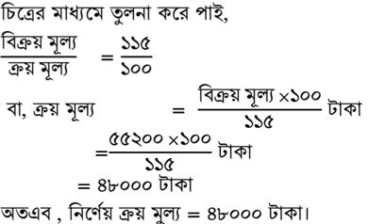
পাঠ্যবইয়ের ৯৮ পৃষ্ঠার 1 নং সমস্যাটি দেখঃ
১০০% ১৫%
অন্যভাবে সমস্যাটি সমাধান করিঃ
লাভ
?
ক্রয় মূল্য
?
বিক্রয় মূল্য
৫৫২০০ টাকা
ক্রয়মূল্য 100 টাকা হলে, ১৫ %লাভে বিক্রয় মুল্য ১০০+১৫= ১১৫ টাকা
বিক্রয় মুল্য ১১৫ টাকা হলে ক্রয়মূল্য 100 টাকা
, , ১ , , , , , , , ,
, , ৫৫২০০ , , , , , , × ৫৫২০০
৪৮০০০ টাকা
অতএব , ক্রয়মূল্য = ৪৮০০০ টাকা
100
১১৫
100
১১৫

Slide 12
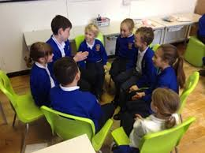
নিচের সমস্যাটি দলে আলোচনা করে সমাধানের চেষ্টা করোঃ

Slide 13
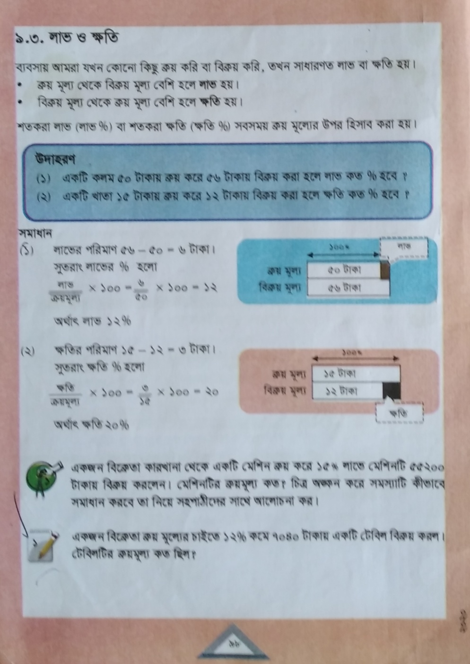
তোমাদের গণিত বইয়ের ৯৮ পৃষ্ঠা বের কর এবং পাঠ্যাংশটুকু ৫ মিনিট নিরবে বোঝার চেষ্টা কর

Slide 14
মূল্যায়ণ
১। লাভ কখন হয়?
২। শতকরা লাভ বা ক্ষতি কীসের উপর হিসাব করা হয়?
৩। ১৫ % লাভ কথাটির অর্থ কী ?
৪। একটি খাতা ১৫ টাকায় ক্রয় করে ১২ টাকায় বিক্রয় করা হলে ক্ষতি কত % হবে?
সমাধানঃ
১। ক্রয় মূল্য থেকে বিক্রয় মূল্য বেশি হলে লাভ হয়।
২। ক্রয় মূল্যের উপর।
৩। ১০০ টাকায় ১৫ টাকা লাভ, অথবা ১০০ টাকার জিনিসে ১৫ টাকা লাভ।
ক্ষতি
৩
৪। ক্ষতি % = ×১০০ = × ১০০ = ২০ অতএব,ক্ষতি ২০%
ক্রয়মূল্য
১৫

Slide 15
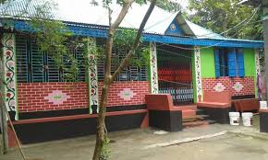
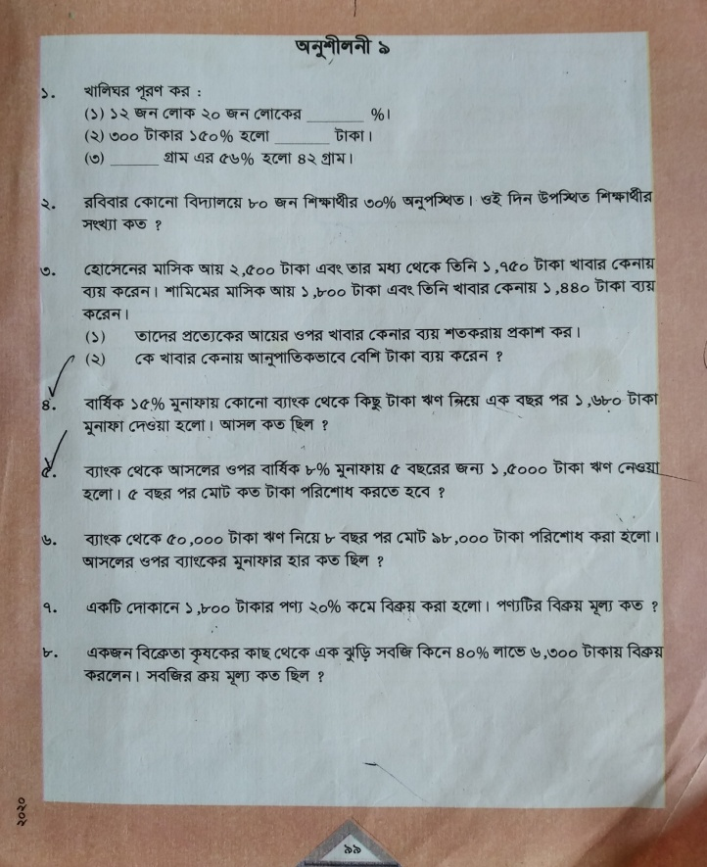
বাড়ির কাজ
তোমার পাঠ্য বইয়ের ৯৯ পৃষ্ঠার
7 ও ৮ নাম্বর সমস্যা দু’টি
সমাধান করে আনবে।

Slide 16
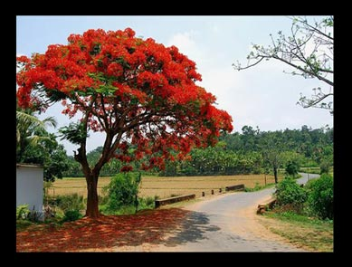
ধন্যবাদ সকলকে

